Slide 1

数
学
一
本
通
八年级下册
重点复习4
角平分线

Slide 2
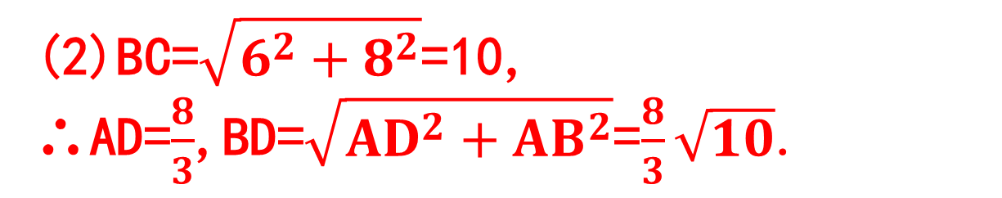
1. 如图,在△ABC中,∠A=90°,现要在AC边上确定一点D,使点D到BA、BC的距离相等.
(1)请你按照要求,在图上确定出点D的位置(不写作法,保留作图痕迹);
(2)若AC=6,AB=8,求AD、BD的长.
解:(1)略
(2)BC=$\sqrt{6^{2}+8^{2}}$=10, ∴AD=$\frac{8}{3}$,BD=$\sqrt{AD^{2}+AB^{2}}$=$\frac{8}{3}\sqrt{10}$.

Slide 3
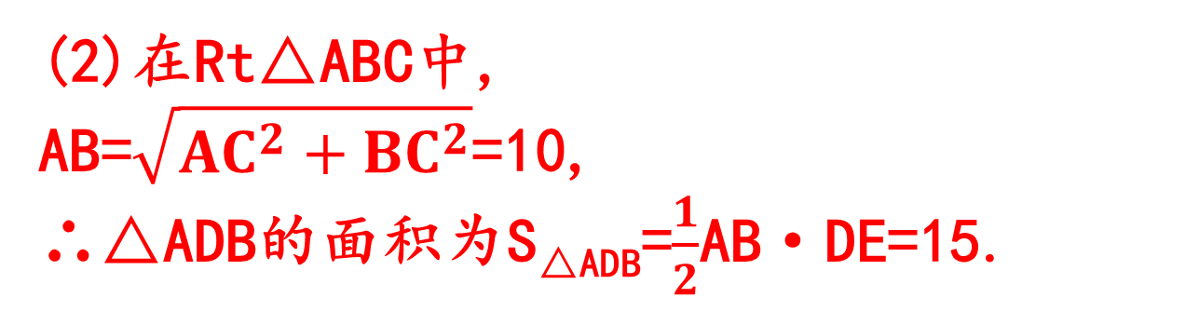
2.如图,Rt△ABC中,∠C=90°,AD平分∠CAB,DE⊥AB于E,若AC=6,BC=8,CD=3.
(1)求DE的长;
(2)求△ADB的面积.
解:(1)DE=3;
(2)在Rt△ABC中, AB=$\sqrt{AC^{2}+BC^{2}}$=10, ∴△ADB的面积为S_{△ADB}=$\frac{1}{2}$AB·DE=15.

Slide 4
3. 如图,在△ABC中,AC=BC,AD平分∠BAC,若AC+CD=AB,求∠C的度数.
解:在AB上截取AE=AC,设∠B=x,
证△EAD≌△CAD,∴∠C=∠AED,CD=DE,
可证BE=DE=DC,∴∠B=∠BDE=x,
即∠C=∠AED=∠B+∠BDE=2x,
在△ABC中,x+x+2x=180°,
∴x=45°,即∠C=2x=90°.

Slide 5
4. 如图,△ABC中,E是BC边上的中点,DE⊥BC于E,
DM⊥AB于M,DN⊥AC的延长线于N,BM=CN.
证明:点D在∠BAC的平分线上.
证明:连接BD、CD, 证△BDM≌△CDN(HL),∴DM=DN,
由DM⊥AB,DN⊥AC, 得点D在∠BAC的角平分线上.

Slide 6
5. 如图,点P为∠EAF平分线上一点,PB⊥AE于B,PC⊥AF于C,点M、N分别是射线AE、AF上的点,且PM=PN.
(1)当点M在线段AB上,点N在线段AC的延长线上时(如图1),求证:BM=CN;
解:(1)证Rt△PBM≌Rt△PCN(HL),∴BM=CN;

Slide 7
(2)在(1)的条件下,AM+AN= AC;
(2)∵∠APB=90°-∠PAB,∠APC=90°-∠PAC,
∴∠APC=∠APB,
又PB⊥AE,PC⊥AF,∴PB=PC,
∴AM+AN=AM+CN+AC=AM+BM+AC=AB+AC=2AC;

Slide 8
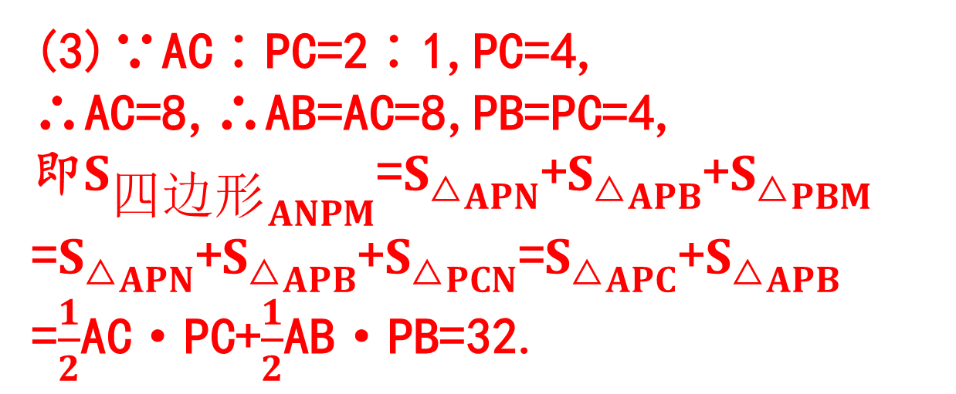
(3)当点M在线段AB的延长线上,点N在线段AC上时(如图2),若AC∶PC=2∶1,PC=4,求四边形ANPM的面积.
(3)∵AC∶PC=2∶1,PC=4,
∴AC=8,∴AB=AC=8,PB=PC=4,
即${S_{四边形}}_{ANPM}$=${S_{△}}_{APN}$+${S_{△}}_{APB}$+${S_{△}}_{PBM}$
=${S_{△}}_{APN}$+${S_{△}}_{APB}$+${S_{△}}_{PCN}$=${S_{△}}_{APC}$+${S_{△}}_{APB}$
=$\frac{1}{2}$AC·PC+$\frac{1}{2}$AB·PB=32.

